Slide 1
Python numpy, pandas 기초-2편
Moon Yong Joon

Slide 2
5.Matplotlib 기초

Slide 3
5. Matplotlib

Slide 4
MatPLOTLIB pyplot 기초

Slide 5
데이터 시각화

Slide 6
데이터 시각화
데이터 시각화는 데이터의 탐색과 데이터의 전달을 위한 목적으로 사용
데이터 탐색
데이터 전달

Slide 7
jupyter 내에서 그래프 보기

Slide 8
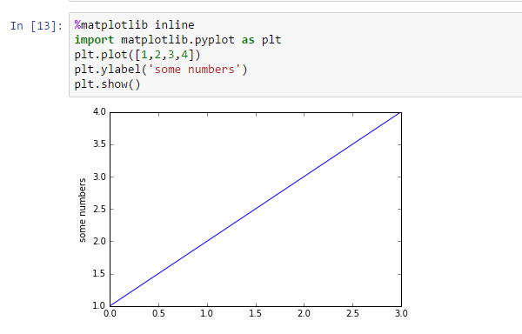
inline 실행
%matplotlib inline 명령을 먼저 실행해야 jupyter notebook 내에서 그래프가 보임

Slide 9
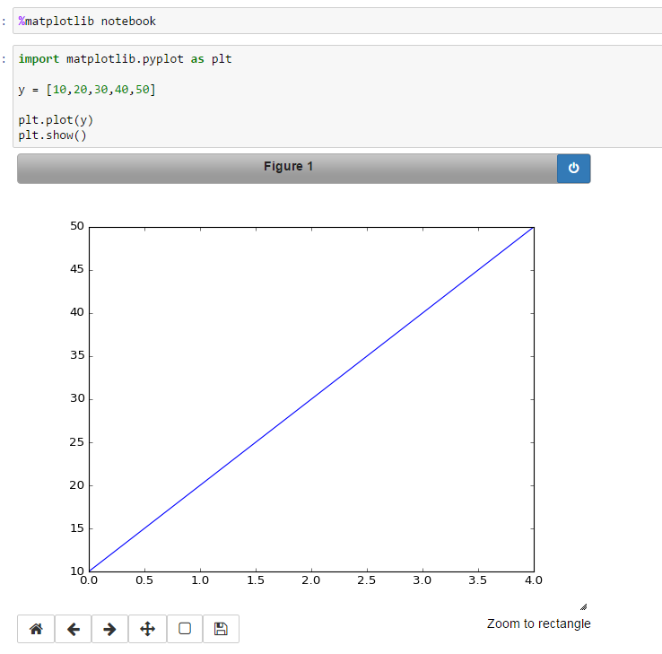
notebook 실행
%matplotlib notebook 명령을 먼저 실행해야 jupyter notebook 내에 qt 창이 실행
Inline을 다시 돌아가려면 %matplotlib inline을 실행시켜주면 됨

Slide 10
Seaborn 꾸미기

Slide 11
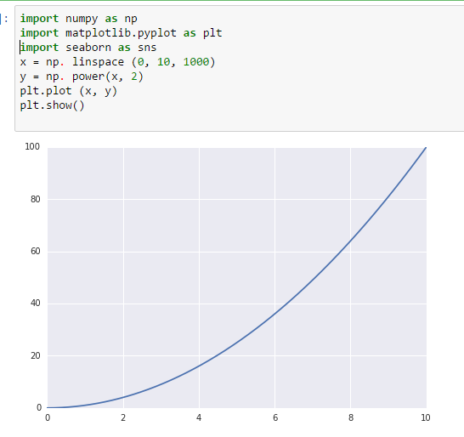
Seaborn 적용 꾸미기
seaborn을 이용해서 캔버스만 적용하면 그래프의 격자가 seaborn 스타일로 전환

Slide 12
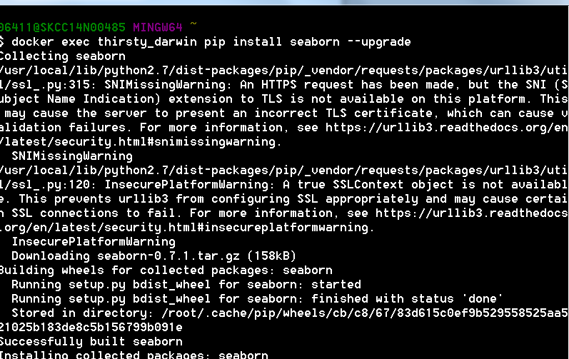
Seaborn install
docker에서 seaborn을 pip로 설치
docker exec {도커이미지} pip install seaborn --upgrade

Slide 13
MatPLOTLIB.pyplot 좌표 이해하기

Slide 14
좌표이해하기

Slide 15
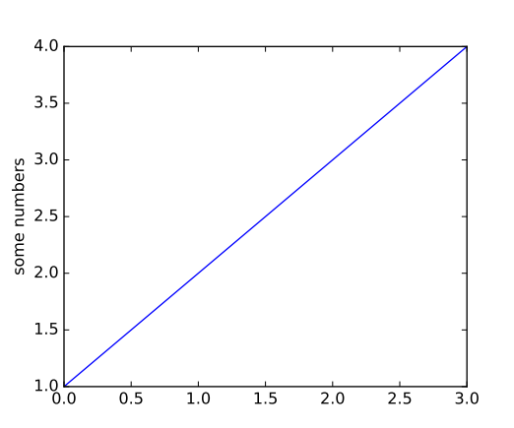
좌표
그래프는 일단 x,y축 좌표에 대해 이해를 해야 함
Y축
X축

Slide 16
좌표 기준

Slide 17
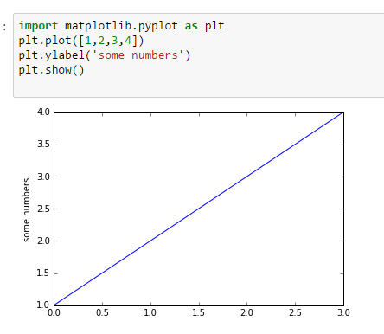
좌표 기준
matplotlib은 하나의 리스트만 넣으면 리스트의 index가 x축, 값이 y축으로 인식해서 그래프 표시

Slide 18
MatPLOTLIB.pyplot figure 이해

Slide 19
Figure 이해하기

Slide 20
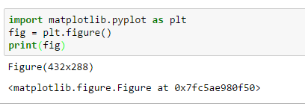
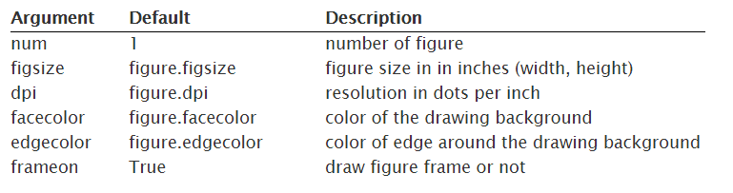
Figure 객체 생성 및 파라미터
Figure 객체는 실제 그래프를 별도의 영역으로 구별

Slide 21
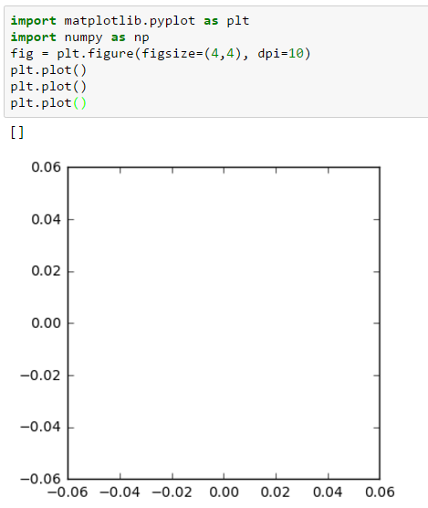
figure 함수 실행 : plot
plot 함수를 여러 번 실해해도 그래프는 하나

Slide 22
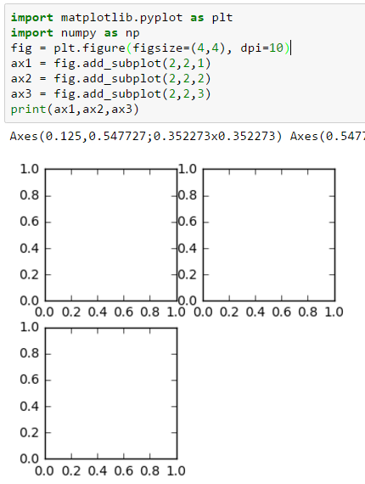
figure 함수 실행 : add_subplot
fig 내부에 2*2 총 4개이 공간을 만들고 add_subplot으로 그래프를 지정

Slide 23
subplot로 여러 그래프 표시

Slide 24
Subplot 파라미터 처리 :(1,2)
첫번째: row, 두번째: column, 셋번째는figsize를 세팅
그래프 1
그래프 2

Slide 25
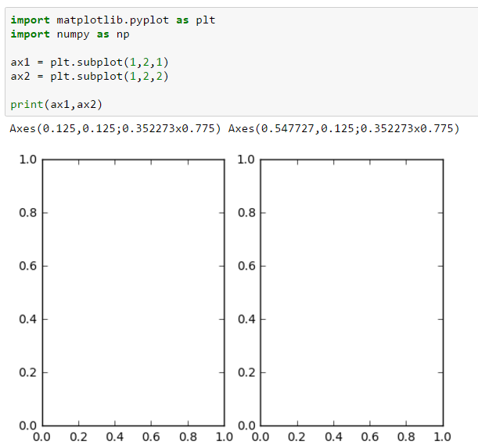
subplot: 2행2열 중에 1개/2개
figure에 subplot 개수 만큼만 그려짐

Slide 26
Subplot 파라미터 처리
첫번째: row, 두번째: column, 셋번째는 그래프 번호(1,2,3,4)
그래프 1
그래프 2
그래프 3
그래프 4

Slide 27
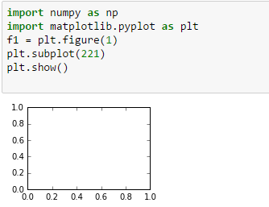
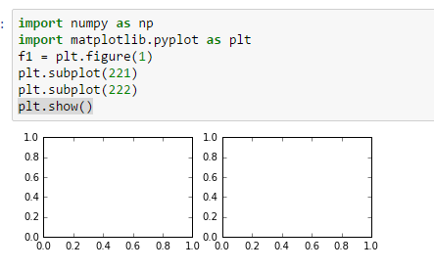
subplot: 2행2열 중에 1개/2개
figure에 subplot 개수 만큼만 그려짐

Slide 28
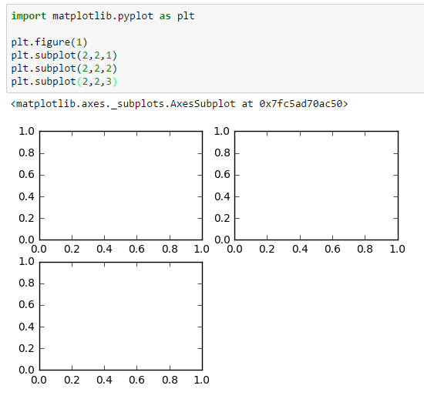
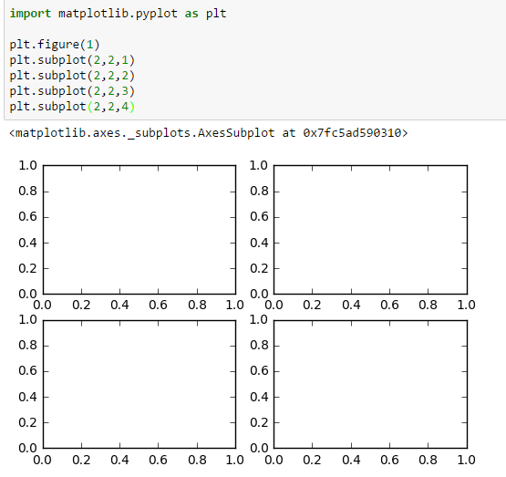
subplot : 2행 2열 중에 3개/4개
figure에 subplot 개수 만큼만 그려짐

Slide 29
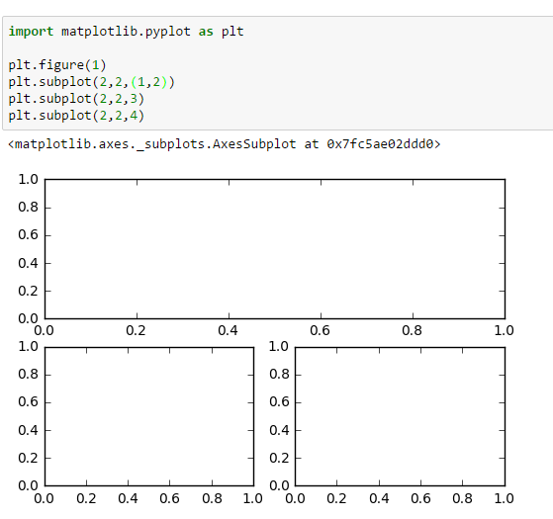
subplot : 행 통합
하나의 화면에 그래프를 여러 개 그리기

Slide 30
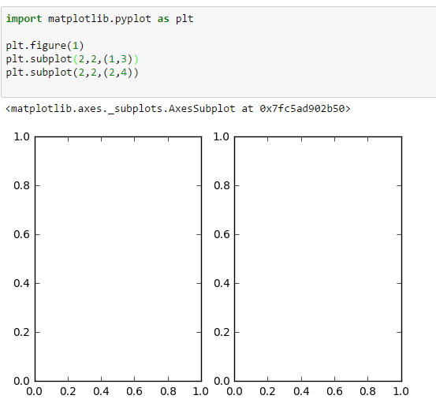
subplot : 열 통합
하나의 화면에 그래프를 여러 개 그리기

Slide 31
subplots로 여러 그래프 표시

Slide 32
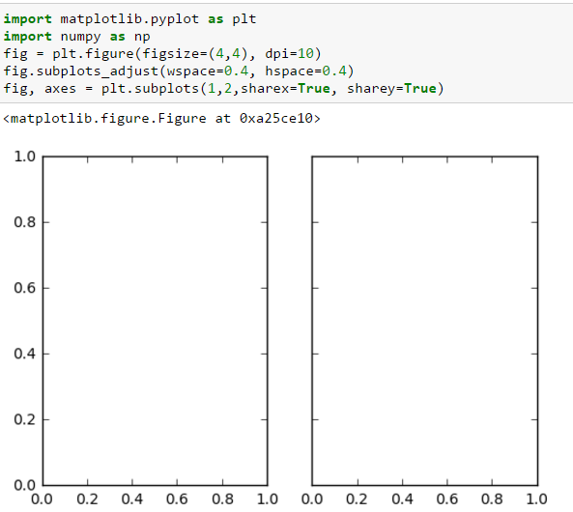
subplots
하나의 화면에 그래프를 여러 개 그리기

Slide 33
MatPLOTLIB.pyplot Axes 이해

Slide 34
Axes

Slide 35
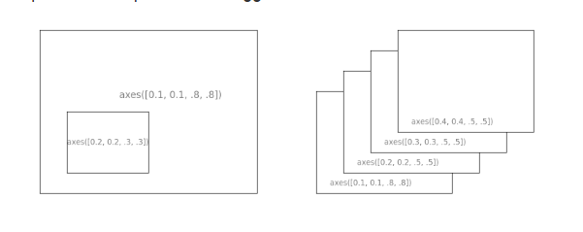
Axes class란
Axes는 Figure 요소 중 Axis, Tick, Line2D,
Text, Polygon, etc.을 가지고 있으며 좌표계를 조정할 수 있음

Slide 36
Figure 에서 Axes 만들기

Slide 37
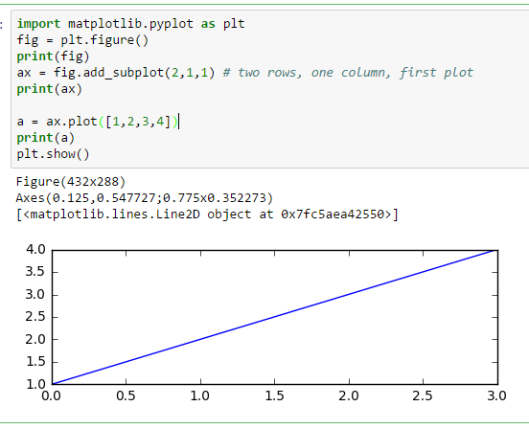
Axes 객체 생성 : add_subplot
Figure 를 생성한 후에 add_subplot 메소드를 이용해서 Axes 객체 생성.

Slide 38
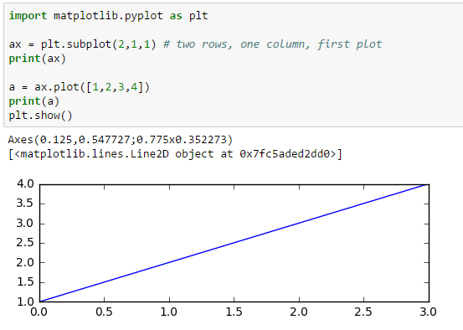
Axes 객체 생성 : plt.subplot
subplot 함수를 이용해서 Axes 객체를 생성

Slide 39
Axes 내부 꾸미기

Slide 40
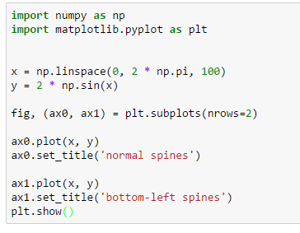
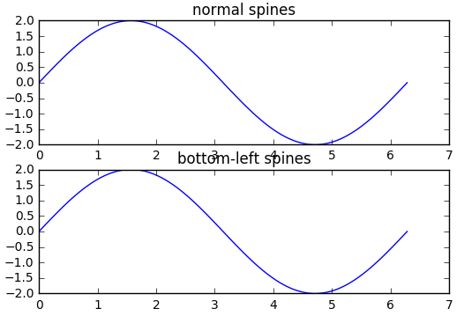
Axes로 타이틀 세팅
subplot에서 Axes class가 만들어지면 spines으로 좌표를 표시함

Slide 41
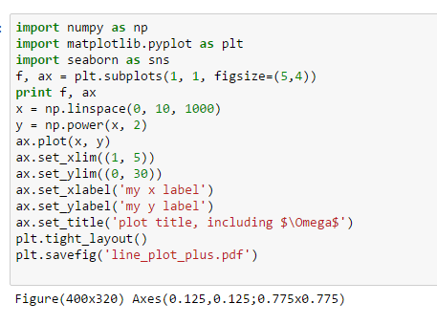
Axes 내의 메소드 세팅
set_xlim, set_ylim, xlabel, ylabel, title을 세팅
좌표 범위, label, 타이틀을 선언

Slide 42
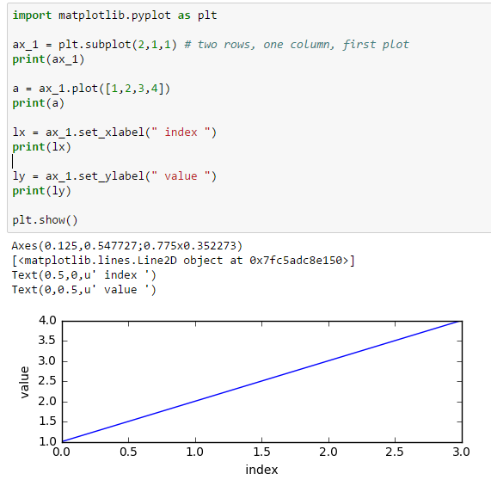
Axes text 처리
subplot 파라미터에 연속 숫자로 표시해도 됨

Slide 43
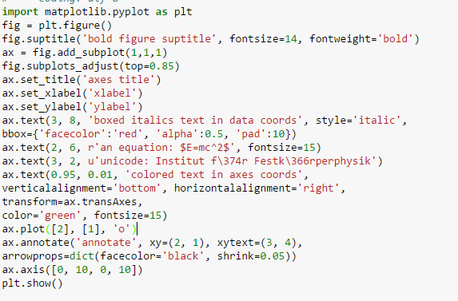
Axes 메소드 사용
Axes 내부의 메소드를 해서 사용하기

Slide 44
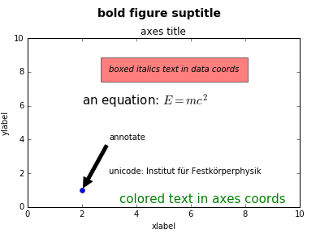
Axes 메소드 사용: 결과
결과

Slide 45
Subplot 처리

Slide 46
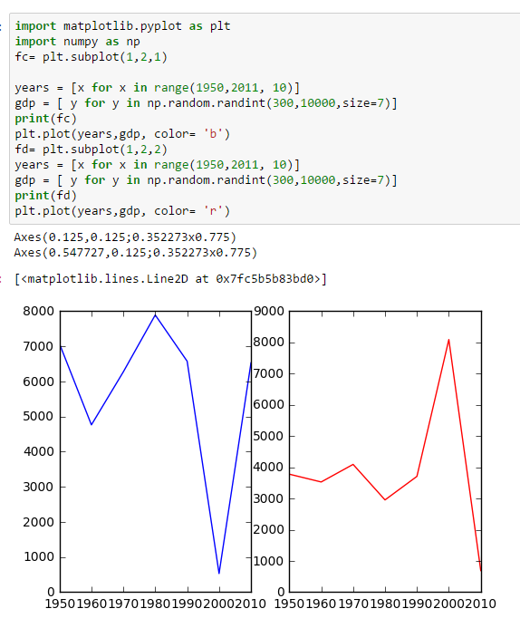
Subplot : (1,2)
그래프를 두개 넣기

Slide 47
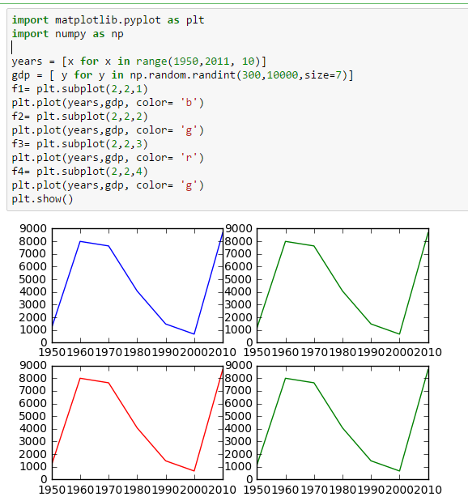
Subplot : (2,2)
총 4개의 그래프를 넣기

Slide 48
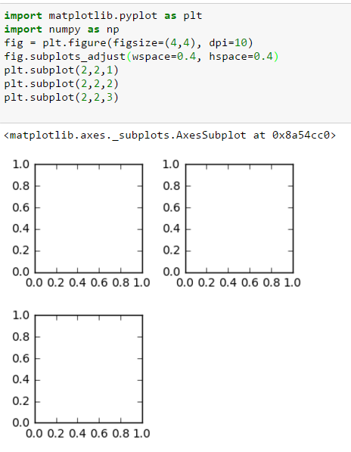
subplots_adjust : 간격 조정
subplots_adjust에 left, bottom, right, top , wspace, hspace파라미터를 확인하고 처리
너비와 높이에 대한 비율을 조절

Slide 49
Subplots 함수(1행 2열)

Slide 50
Subplots 함수
1행 2열로 생성시키면 ndarray로 1행2열이 Axes이 생기므로 각 객체에 그래프를 넣어야 함
plt.subplots(nrows, nclos, sharex, sharey, subplot_kw, **fig_kw)

Slide 51
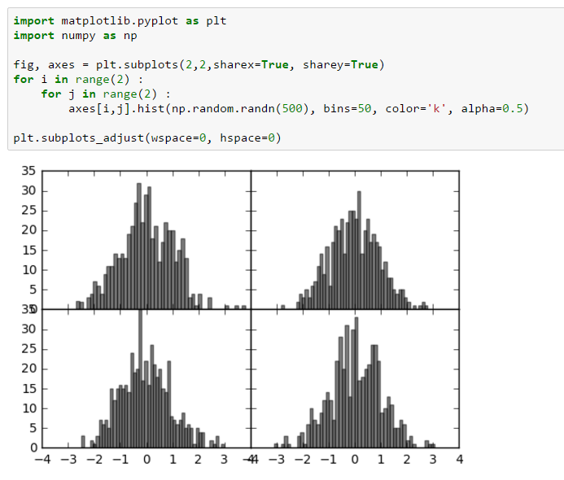
2행2열 처리 및 간격 조절
2행 2열이 그래프를 표시

Slide 52
Axes.spines

Slide 53
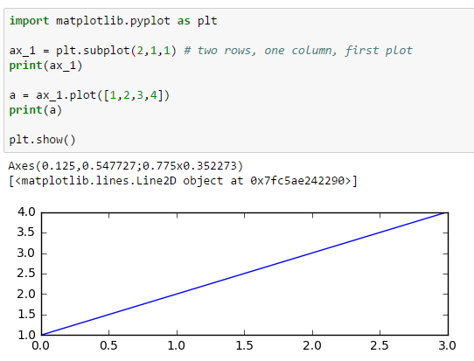
Axes spines 처리 전 좌표
좌표에 축을 정리

Slide 54
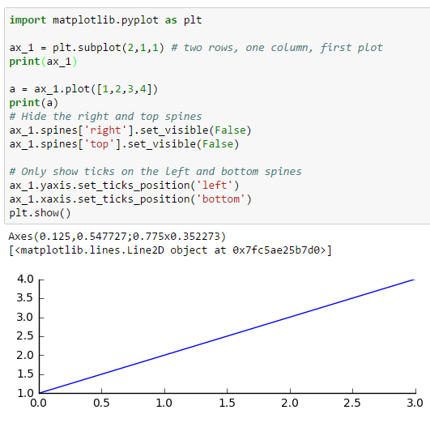
Axes spines 처리 후 좌표
오른쪽과 상단 좌표 축을 정리

Slide 55
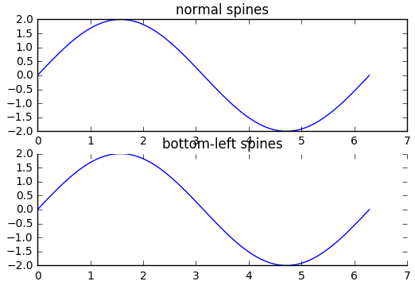
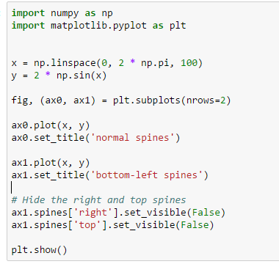
Spines : set_visible
False를 인자로 처리해서 라인을 제거하기

Slide 56
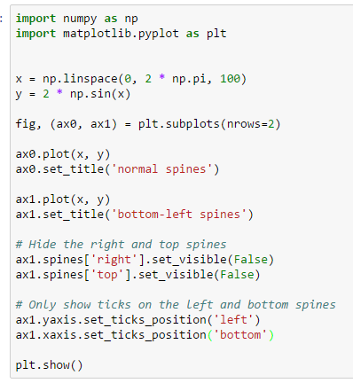
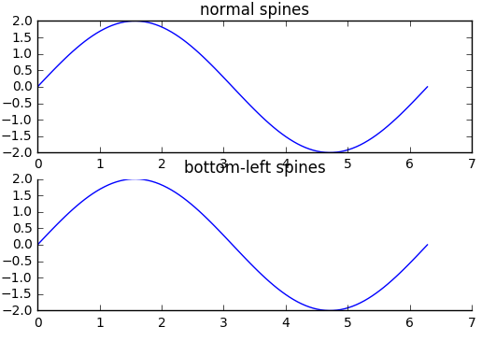
Spines : set_ticks_position
‘top’,’bottom’,’left’,’light’를 인자로 처리해서 ticks을 제거하기

Slide 57
MatPLOTLIB.pyplot.plot 함수 (선그래프)이해

Slide 58
Plot 함수

Slide 59
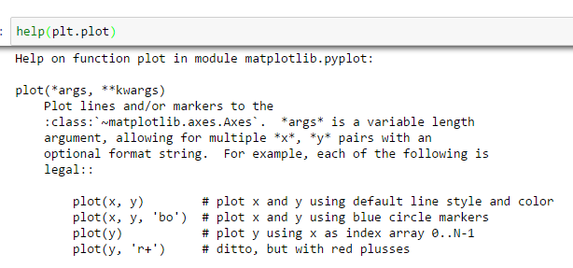
Plot 함수
선 그래프를 그리는 함수. Plot함수로 그리면 Line2D class의 인스턴스가 생김

Slide 60
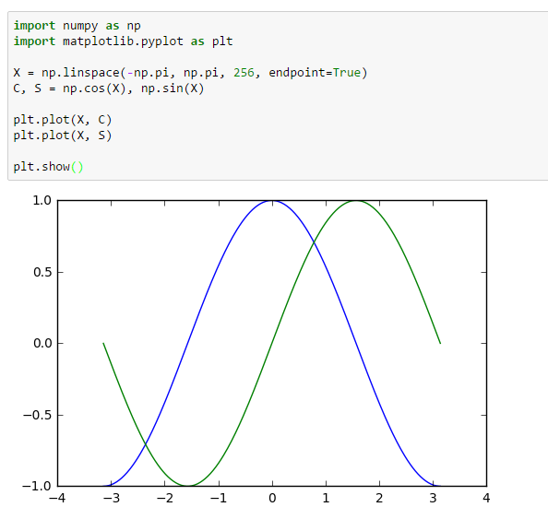
sin/cos 함수 그래프
sin/cos 함수의 값들간의 관계를 그래프로 표시

Slide 61
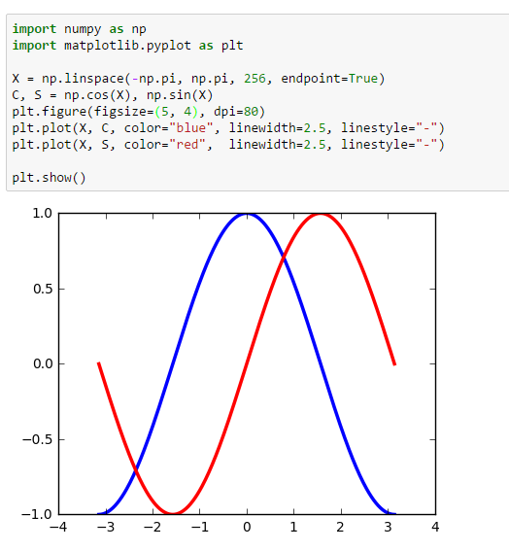
figure와 그래프 변경
figure인 그래프 크기를 세팅하고, 그래프 내부의 칼라, 라인폭, 라인스타일을 변경

Slide 62
Line2D class

Slide 63
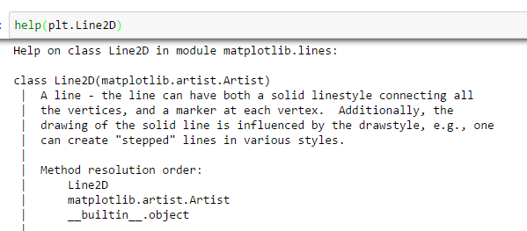
Line2D
선 그래프에 대한 class

Slide 64
Line2D 생성자
Line2D 생성자는 plot함수의 파라미터와 동일
__init__(self, xdata, ydata, linewidth=None, linestyle=None, color=None,
marker=None, markersize=None, markeredgewidth=None,
markeredgecolor=None, markerfacecolor=None,
markerfacecoloralt=u'none', fillstyle=None, antialiased=None,
dash_capstyle=None, solid_capstyle=None, dash_joinstyle=None,
solid_joinstyle=None, pickradius=5, drawstyle=None,
markevery=None, **kwargs)

Slide 65
Figure 에 Line2D 연결

Slide 66
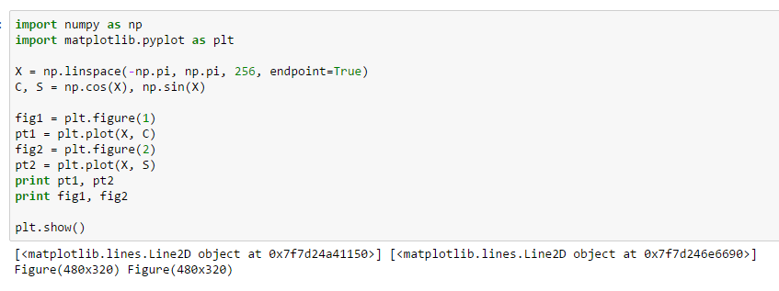
Figure/Line2D 관계
Figure 객체를 두개 만들고 내부에 처리

Slide 67
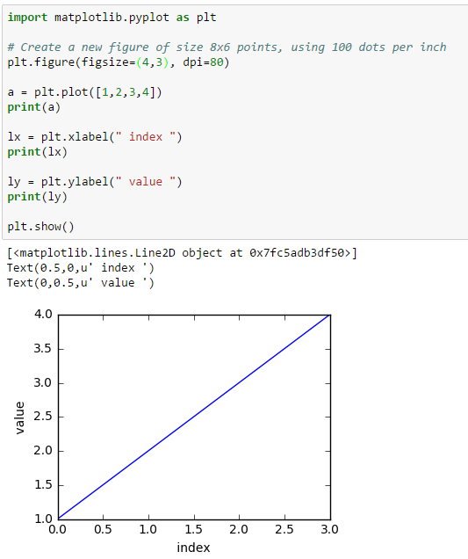
figure 함수 실행 : plot
figsize, dpi를 주고 전체 그래프 이미지 고정

Slide 68
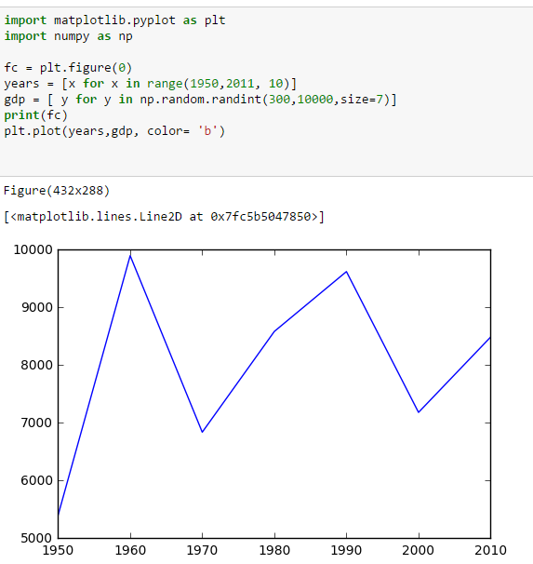
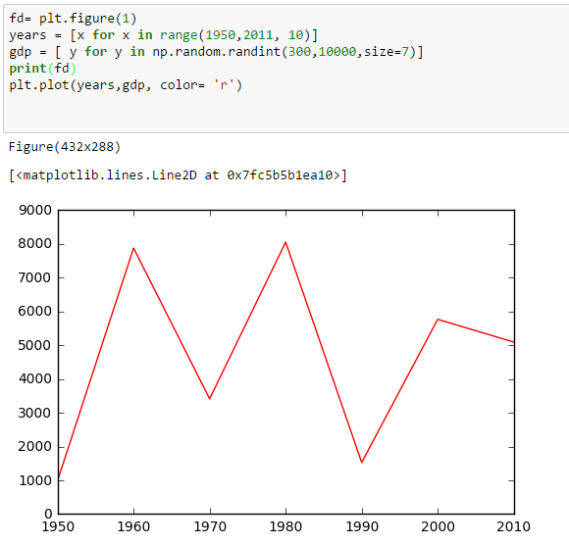
Figure 객체 : 2 개 생성하기 1
Figure 객체는 실제 그래프를 별도의 영역으로 구별

Slide 69
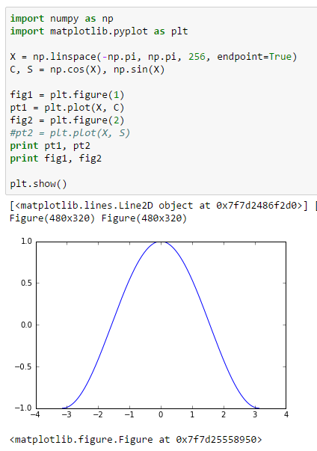
Figure/Line2D 관계 : 주석처리
하나의 plot를 주석처리하면 캔버스 하나는 출력되지만 다른 하나는 객체 주소만 출력

Slide 70
x축과 y축 값 넣기

Slide 71
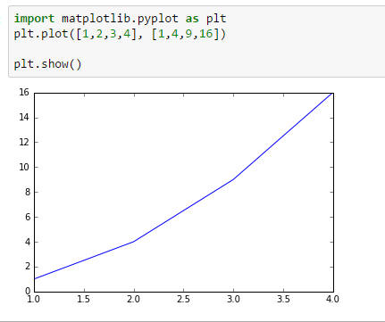
plot 함수 : x축과 y축 1
x축과 y축 넣고 그래프 보기

Slide 72
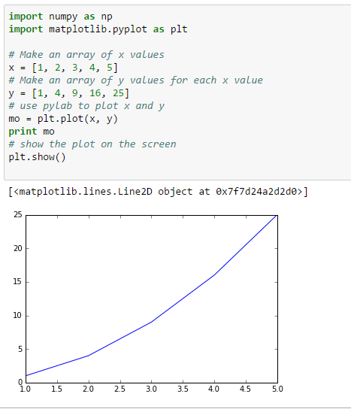
plot 함수 결과 확인하기
plot 함수로 그린 결과를 조회하면 Line2D 인스턴스가 생김

Slide 73
Plot 연속 호출 방식

Slide 74
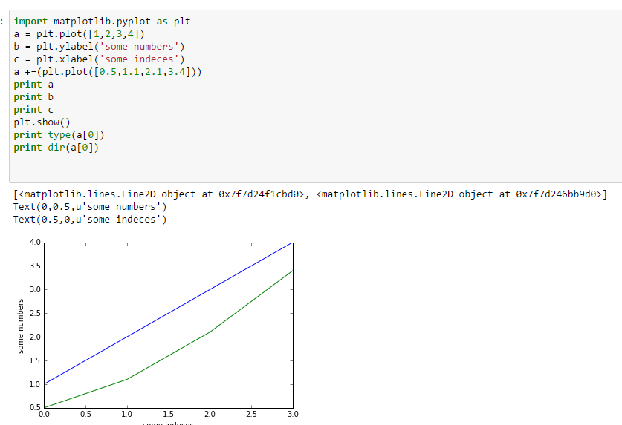
plot 2 번 호출
plot 함수를 실행하면 하나의 list에 Line2D object가 2개 생성

Slide 75
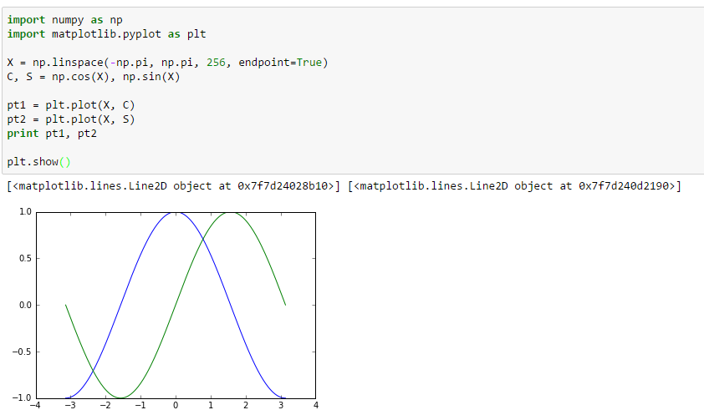
cos/sin 함수 그래프 그리기
하나의 figure에 두개의 그래프 처리

Slide 76
Plot 내 파라미터 처리방식

Slide 77

Line2D : plot함수 내 여러값 세팅
plot 함수 내에 여러 개의 그래프 처리를 입력해서 여러 그래프를 처리

Slide 78
Line2D: linestyle

Slide 79

Line2D : linestyle
Line2D에 대한 linestyle 처리

Slide 80

두 리스트를 매칭 : 로직
x 와 y 축의 원소를 맞춰 정의한 후 plot 함수에 넣고 color, marker, linestyle을 부여

Slide 81

두 리스트를 매칭 : 그래프
앞장의 선언대로 년도는 x축, gdp는 y축으로 구성되고 맞는 접은 원, 각 점마다 선으로 연결된 그래프를 그림

Slide 82
Line2D : line color

Slide 83


Line2D : line color -> 문자
Line2D에 대한 line color 처리

Slide 84

Line2D : line color defaults
line color의 default 값은 blue

Slide 85

Line2D : line color -> grey
Line2D에 대한line color를 grey로 표시할때는 0 ~ 1 사이의 값으로 세팅

Slide 86

Line2D : line color -> RGB
Line2D에 대한line color를 RGB로 표시할 때는 '#eeefff‘ R(2), G(2), B(2)사이의 값으로 세팅

Slide 87
Line2D : marker

Slide 88
Line2D : marker
Line2D에 대한 marker 처리
marker | description
”.” | point
”,” | pixel
“o” | circle
“v” | triangle_down
“^” | triangle_up
“<” | triangle_left
“>” | triangle_right
“1” | tri_down
“2” | tri_up
“3” | tri_left
“4” | tri_right
“8” | octagon
“s” | square
“p” | pentagon
“*” | star
“h” | hexagon1
“H” | hexagon2
“+” | plus
“x” | x
“D” | diamond
“d” | thin_diamond
marker | description
“|” | vline
“_” | hline
TICKLEFT | tickleft
TICKRIGHT | tickright
TICKUP | tickup
TICKDOWN | tickdown
CARETLEFT | caretleft
CARETRIGHT | caretright
CARETUP | caretup
CARETDOWN | caretdown
“None” | nothing
None | nothing
” “ | nothing
“” | nothing
'$...$' | render the string using mathtext.
verts | a list of (x, y) pairs used for Path vertices. The center of the marker is located at (0,0) and the size is normalized.
path | a Path instance.
(numsides, style, angle) | see below

Slide 89

marker 처리 예시
marker에 대한 정보를 세팅해서 처리

Slide 90

marker 없이 표시할 경우
marker 없이 값만 세팅하면 선을 표시하지 않음

Slide 91

marker keyword
Plot 함수에 marker를 키워드 인자로 넣기

Slide 92
Line 색과 스타일 조합하기

Slide 93
color와 style 조합 표시하기
line color와 linestyle을 조합해서 문자열로 조합해서 처리하기
marker | description
”.” | point
”,” | pixel
“o” | circle
“v” | triangle_down
“^” | triangle_up
“<” | triangle_left
“>” | triangle_right
“1” | tri_down
“2” | tri_up
“3” | tri_left
“4” | tri_right
“8” | octagon
“s” | square
“p” | pentagon
“*” | star
“h” | hexagon1
“H” | hexagon2
“+” | plus
“x” | x
“D” | diamond
“d” | thin_diamond
+

Slide 94

여러 선에 색과 스타일 조합
‘r—’: 빨간색과 – 조합, ‘bs’ :는 파란색과 사각형 조합, ‘g^’: 초록색과 삼각형 조합
y = x
y = x**2
y = x**3
에 대한 함수의 그래프를 표현

Slide 95


plot 함수 :marker 넣기 1
Plot 함수에 solid(‘r-’), dash(’r—’)를 넣고 그래프 그리기
solid
dash

Slide 96

plot 함수: marker 넣기 2
plot 함수 파라미터에 circle marker(‘ro’)를 넣고 표시

Slide 97

plot 함수 :marker 여러 개 넣기
Plot 함수에 marker 넣고 그래프 그리기
‘g^’ : green triangle
‘bs’ : blue square
‘r--’ : red dash

Slide 98
linewidth

Slide 99


plot 함수 : linewidth
Plot 함수에 line을 굵게 하려면 linewidth에 값을 부여

Slide 100
Label 파라미터 처리

Slide 101


plot 함수 : label
Plot 함수에 legend함수 처리를 위해 label을 정의
legend 함수 호출하면 범주 표시

Slide 102
setp 함수

Slide 103

setp 함수로 Line2D 세팅하기
색상과 라인너비를 세팅

Slide 104
MaTPLOTLIB axis 꾸미기

Slide 105
axis로 x,y축 조정

Slide 106

axis 함수 이해하기
axis 함수는 리스트의 값을 그대로 표시하고 앞의 2자리는 x축, 뒤에 2자리는 y축을 표시

Slide 107

axis 함수 실행예시
x축을 0,6으로 제한하고 y축을 0,20으로 제한

Slide 108
MaTPLOTLIB ticks 꾸미기

Slide 109
ticks

Slide 110

xticks 함수 : x축 넣기
xticks함수를 이용해서 세부 값을 부여

Slide 111

yticks 함수 : y축 넣기
yticks함수를 이용해서 세부 값을 부여

Slide 112


좌표 축 범위 제한
xticks, yticks를 이용해서 좌표축 범위 제한

Slide 113


좌표축 이동
파란 선을 중심축에 맞춰 우측으로 좌표를 이동

Slide 114

ticks 함수 : 축 넣기
xticks, yticks 함수를 이용해서 세부 값을 부여

Slide 115
MaTPLOTLIB 개인화 처리

Slide 116
limit

Slide 117

lim 함수 : 축 넣기
xlim, ylim 함수를 이용해서 축내의 범위 값을 부여

Slide 118
scale

Slide 119

scale 함수 : 축 자동 변환 1
scale 처리 없이 subplot 으로 그리기

Slide 120

scale 함수 : 축 자동 변환 2
yscale을 막고 처리하면 고정축을 가지고 표시하지만 yscale 처리하면 y축에 스케일처리 됨

Slide 121
legend

Slide 122

기본
그래프에 범주를 표시

Slide 123

범주 붙이기
그래프에 범주를 표시

Slide 124

2개 범주
첫번째 파라미터에 plot처리 결과의 첫번째 요소, 두번째 파라미터에 label 처리

Slide 125
Legend 위치 조정

Slide 126

범주 위치 지정
legend 생성시 위치 배정 및 색깔 입히기

Slide 127
Plot과 legend 혼용

Slide 128

plot(label) 이용 : 1
plot함수의 label을 이용해서 그래프에 범주를 표시

Slide 129
plot(label) 이용 : 2
plot함수의 label을 이용해서 그래프에 범주를 표시

Slide 130
Basic text commands

Slide 131

Basic text commands
Basic text commands 함수들

Slide 132
Text 구조 이해하기

Slide 133

Text class
좌표에 대한 text 처리를 관리하는 class

Slide 134
Text : label 생성
label함수를 실행하면 하나의 Text object 가 생김

Slide 135
Label 처리

Slide 136

Xlable/ylabel
x축과 y축 label 붙이기

Slide 137

Text: label
x label, y label 은 Text 객체로 생성되어 좌표축에 대한 label 처리

Slide 138
label 함수: font/color

Slide 139

xlabel 함수 : font/color
x축 그래프에 label에 fontsize와 font color 변경하기

Slide 140
Text 함수

Slide 141

text 함수 : 기초
그래프 내에 특정 좌표에 문자열이 들어가도록 입력해서 표시

Slide 142

text 함수 : 좌표에 따른 표시
text함수는 Text 클래스의 객체를 생성하고 그 위치 값을 좌표로 해서 문자열을 출력함

Slide 143

text 함수 : 위치 지정 1
text함수에 위치지정 파라미터 수직방향(va: top, bottom, center, baseline), 수평방향(ha :center, right, left')로 표시

Slide 144


text 함수 : 위치 지정 2
text함수에 수평방향은 위치를 표시할 경우 우리가 보는 반대방향에 표시 됨
오른쪽
왼쪽

Slide 145

text 함수 :latex로 기호 표시
문자열 내의 기호는 latex 방식에 위해 표시

Slide 146

text 함수 : text 붙이기
그래프 내에 text를 사용해서 입력하기
텍스트에 대해 입력

Slide 147
title 함수

Slide 148

title 함수 : 제목 붙이기
그래프에 제목을 표시

Slide 149

title 함수 : font/color 처리
Latex로 정의한 문자열에 대해 fontsize와 color 처리

Slide 150
annotate

Slide 151


annotate 함수 : 기초
annotate 함수는 문장열, xy(화살표 끝 지시), xytext(문자열 시작 위치), arrowpros(화살표) 그래프에 주석을 표시

Slide 152

xycoords/textcoords :1
“axes fraction”으로 지정시 xy 좌표가 1보다 작으면 아래 방향으로 1보다 크거나 같으면 위로 가르킴

Slide 153
xycoords/textcoords : 값 설명
xycoords/textcoords 내의 값에 대한 설명
argument | coordinate system
‘figure points’ | points from the lower left corner of the figure
‘figure pixels’ | pixels from the lower left corner of the figure
‘figure fraction’ | 0,0 is lower left of figure and 1,1 is upper right
‘axes points’ | points from lower left corner of axes
‘axes pixels’ | pixels from lower left corner of axes
‘axes fraction’ | 0,0 is lower left of axes and 1,1 is upper right
‘data’ | use the axes data coordinate system

Slide 154

annotate 함수 : 실행
annotate 함수는 그래프에 주석을 표시

Slide 155
annotate 함수 : arrowpros
arrowpros(화살표) 이 주요 파라미터 및 Polygon 파라미터 이용
arrowprops key | description
width | the width of the arrow in points
frac | the fraction of the arrow length occupied by the head
headwidth | the width of the base of the arrow head in points
shrink | move the tip and base some percent away from the annotated point and text
**kwargs | any key for matplotlib.patches.Polygon, e.g., facecolor

Slide 156

matplotlib.patches.Polygon,
도형을 그리는 클래스의 속성들

Slide 157
MatPLOTLIB scatter 함수

Slide 158
점 그래프

Slide 159


scatter 함수 : 분포점을 그리기
PathCollection object가 생기고 행 10과 열 2개의 데이터를 생성해서 분포점을 그리기

Slide 160
모양과 색 바꾸기

Slide 161

scatter 함수 : 모양과 색 입히기
s는 크기, c는 색상, marker는 삼각형

Slide 162
MatPLOTLIB bar 함수

Slide 163
막대 그래프

Slide 164

bar함수 : 기본
bar함수는 폭을 0.8, 파란색 막대가 기본으로 처리

Slide 165
Bar : label

Slide 166

ylabel 함수 : label 붙이기
y축 그래프에 의미를 부여하기

Slide 167

xlabel 함수 : label 붙이기
x축 그래프에 의미적인 레이블을 부여하기

Slide 168
폭 조정하기

Slide 169

bar함수 : 폭 늘리기
bar함수는 위치와 값을 막대그래프로 표시

Slide 170

bar함수 : 폭 줄이기
bar함수는 막대 그래프의 폭을 0.5로 처리

Slide 171
다중 막대그래프

Slide 172

bar함수 : 다중 막대그래프
bar함수는 막대 그래프의 폭을 0.33로 처리해 이중 막대 그래프

Slide 173
MatPLOTLIB barh 함수

Slide 174
수평방향 막대 그래프

Slide 175

barh함수 : 수평 막대그래프
수평 막대그래프를 그리기 위해서는 반대방향의 데이터 m_pop 앞에 minus 부호(-)를 부여해야 함
-m_pop 을 표시

Slide 176
MatPLOTLIB Pie 함수

Slide 177
원 그래프

Slide 178


pie함수 :
데이터를 받아 원을 그래프 표시
색상 기본 순서 colors=('b', 'g', 'r', 'c', 'm', 'y', 'k', 'w')

Slide 179
Label 조정

Slide 180

pie함수 : labels 붙이기
데이터와 labels를 받아 원을 그래프 표시

Slide 181
MatPLOTLIB histo 함수

Slide 182
히스토그램 그래프

Slide 183

hist함수 : 기본
xlabel을 표시한 히스토그램 그리기

Slide 184
범주 조정

Slide 185

hist함수 : 범주 나누기 1
데이터를 받아 15개의 범주로 나눠 그래프를 표시

Slide 186

hist함수 : 범주 나누기 2
데이터를 받아 20개의 범주로 나눠 그래프를 표시

Slide 187
중첩 그리기

Slide 188

hist함수 : 내부에 그리기
그래프 내에 범주를 재정의해서 그래프를 그리기

Slide 189
파라미터 조정

Slide 190

hist함수 :파라미터
normed를 사용하면 히스토그램 합이 1, facecolor는 색깔, alpha는 투명도 표시

Slide 191

hist함수 : 색깔 바꾸기
facecolor에 red를 주고 색깔을 변경하기

Slide 192

hist함수 : 투명도 조정
alpha에 0.4를 주고 색깔에 대한 투명도를 조정하기

Slide 193

hist함수 : 전체 비율값 1로 조정
normed에 1를 주면 앞의 전체 비율이 합이 1로 처리

Slide 194

hist함수 : histtype
histtype에 stepfilled를 주면 경계선이 없어짐

Slide 195
Axes 객체 처리

Slide 196

Axes.hist 메소드
hist 메소드를 이용해서 처리
Cumulative는 누적 분포를 나타내는 그래프를 추가로 그리기 위한 파라미터

Slide 197
MatPLOTLIB boxplot함수

Slide 198
box 그래프

Slide 199
Axes.boxplot 메소드
boxplot 메소드를 이용해서 처리

Slide 200

boxplot 함수
boxplot 함수를 이용해서 처리

Slide 201
Axes 객체 처리

Slide 202

Axes.boxplot 메소드
boxplot 메소드를 이용해서 처리

Slide 203
MatPLOTLIB image plot함수

Slide 204
이미지 그래프

Slide 205

isshow() 함수
imshow() 함수를 이용해서 이미지 출력 colorbar함수를 이용옆에 옆에 colorbar를 출력

Slide 206

image.read 함수
이미지 파일을 읽고 이를 ndarray로 전환해서 imshow함수로 그래프 출력

Slide 207

이미지 처리시 좌표축 제거하기
axis(‘off’)를 이용해서 이미지만 출력

Slide 208
MatPLOTLIB logplot 함수

Slide 209
log 그래프

Slide 210

subplot 사용시 2개 Axes 생성
Axes 객체를 2개 생성해서 그래프를 2개로 분리

Slide 211

semilogy/loglog 함수
log를 처리한 결과를 그래프로 표시

Slide 212
MatPLOTLIB Two-dimensional plots 함수

Slide 213
Contour plots

Slide 214

데이터 구조 이해하기
meshgrid 함수를 이용해서 2개의 같은 차원의 ndarray 를생성

Slide 215

Contour plots
Contour plots을 이용해서 여러 원에 대해 그래기

Slide 216
MaTPLOTLIB 파일처리

Slide 217
파일 처리 하기

Slide 218


plot 함수 : file 읽고 처리
file를 읽고 Plot 함수를 통해 그래프 그리기

Slide 219
결과를 PDF 처리하기

Slide 220

savefig 함수
결과를 PDF로 보내기

